Slide 1
KẾ HOẠCH QUẢNG CÁO · THÁNG 10/2026
Bắt đầu quảng cáo Chivas trong tháng 10
Chuyển ngân sách hiện tại sang hai campaign Chivas từ ngày 10/10.
NGÂN SÁCH MỖI CAMPAIGN
65.000
TẠM DỪNG
GIỮ LẠI
TỔNG NGÂN SÁCH
2 campaign
+
1 campaign
=
210.000 đ/ngày
đ/ngày
65.000 đ/ngày mỗi campaign
80.000 đ/ngày
Giữ nguyên tổng chi
Search Chivas
PMAX Chivas
Đánh giá ngày 24–31/10. Chỉ tăng riêng campaign đạt điều kiện, tối đa 100.000 đ/ngày ở giai đoạn thử nghiệm.
RƯỢU SỈ GIÁ TỐT
ĐỀ XUẤT NGÀY 10/10/2026

Slide 2
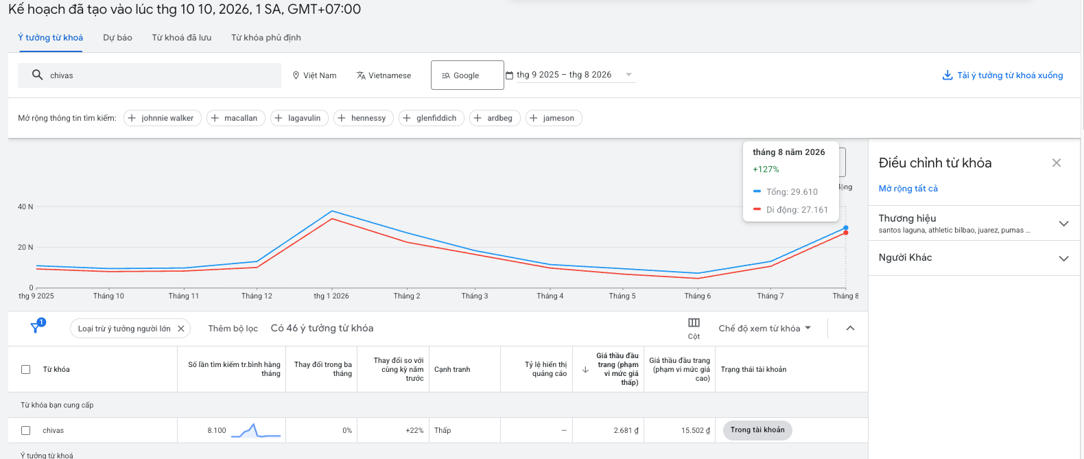
TÍN HIỆU TÌM KIẾM
Lượt tìm kiếm Chivas tăng trở lại từ tháng 8
ĐIỀU DỮ LIỆU CHO THẤY
Tín hiệu tìm kiếm hỗ trợ việc bắt đầu chạy.
Dữ liệu là tổng nhóm ý tưởng từ khóa. Chưa có số liệu tháng 9–10/2026 để xác nhận đà tăng gần thời điểm triển khai.
THÁNG 8/2026 · LƯỢT TÌM KIẾM
29.610
+127%
so với kỳ trước · Google Ads
Chưa thể suy ra nhu cầu mua tăng cùng mức với lượt tìm kiếm.
Ảnh chụp Keyword Planner, tạo ngày 10/10/2026.
RƯỢU SỈ GIÁ TỐT
ĐỀ XUẤT NGÀY 10/10/2026

Slide 3
HIỆU QUẢ QUẢNG CÁO
ROAS tăng vào mùa cao điểm, cần đối soát số liệu
Tháng | Chi phí¹ | Doanh thu¹ | ROAS doanh thu | ROAS Purchase
10/2025 | 4,11 | 4,29 | 1,05 | 1,05
11/2025 | 4,45 | 9,46 | 2,12 | 2,12
12/2025 | 5,40 | 28,84 | 5,34 | 1,64
01/2026 | 6,07 | 39,26 | 6,47 | 1,53
02/2026 | 3,04 | 86,31 | 28,42 | 5,37
CẦN KIỂM TRA
Hai cách tính ROAS bắt đầu lệch từ tháng 12.
Tháng 10, cả hai chỉ số ở mức 1,05. Đối soát giá trị Purchase và doanh thu trước khi dùng ROAS để tăng ngân sách.
1,05 tới 28,42
¹ Đơn vị triệu đồng. ROAS tính trên tổng hai campaign.
RƯỢU SỈ GIÁ TỐT
ĐỀ XUẤT NGÀY 10/10/2026

Slide 4
SO SÁNH NGÂN SÁCH
Giữ 65.000 đ hay tăng lên 100.000 đ/ngày?
Phương án | Chivas/ngày | Tổng/ngày² | Kế hoạch 30 ngày
Giữ 65k mỗi campaign | 130.000 đ | 210.000 đ | 6.300.000 đ
Tăng 100k mỗi campaign | 200.000 đ | 280.000 đ | 8.400.000 đ
Chênh lệch | +70.000 đ | +33,3% | +2.100.000 đ
² Tổng/ngày bao gồm campaign giữ lại ở mức 80.000 đ/ngày.
TỪ 10–31/10 · 22 NGÀY
ĐỀ XUẤT THÁNG 10
2,86 triệu
4,40 triệu
Giữ tổng ngân sách hiện tại.
giữ 65.000 đ/campaign
tăng lên 100.000 đ/campaign
Chạy thử ở mức 65.000 đ/ngày mỗi campaign.
RƯỢU SỈ GIÁ TỐT
ĐỀ XUẤT NGÀY 10/10/2026

Slide 5
LỘ TRÌNH ĐẾN TẾT 2027
Tăng ngân sách theo hiệu quả và thời điểm giao hàng
10–23/10/2026
65.000 đ/ngày
Kiểm tra hiệu quả của từng campaign.
MỐC MÙA VỤ
06/02/2027
24–31/10/2026
Giữ 65.000 đ hoặc tăng riêng
Chỉ tăng campaign đạt điều kiện đánh giá.
Tết Nguyên đán
11–12/2026
80.000–100.000 đ/ngày
Nếu hiệu quả mua hàng đạt mục tiêu.
Cao điểm tham chiếu mùa trước: 21/01–04/02.
01/2027 đến
hạn giao
100.000 đ/ngày hoặc cao hơn
Tết 2027 đến sớm hơn 11 ngày.
Điều chỉnh theo hiệu quả và lượng tồn kho.
Ngày dừng Ads cần chốt theo hạn giao thực tế.
RƯỢU SỈ GIÁ TỐT
ĐỀ XUẤT NGÀY 10/10/2026

Slide 6
ĐIỀU KIỆN TRIỂN KHAI
Tăng ngân sách khi tín hiệu mua hàng đủ rõ
01
TRƯỚC KHI CHẠY
Kiểm tra đo lường
TRƯỚC KHI ĐIỀU CHỈNH
Đối soát Purchase, giá trị chuyển đổi và doanh thu. Tách thêm giỏ hàng, nhấp gọi khỏi KPI đơn mua đã xác nhận.
Chốt tên hai campaign cần tạm dừng.
02
SAU 14–21 NGÀY
Đánh giá từng campaign
Đảm bảo chuyển ngân sách đúng campaign trước khi thay đổi.
Ưu tiên tăng khi có ít nhất 5 đơn xác nhận, ROAS đạt mục tiêu và có mất cơ hội do ngân sách. Nếu đơn còn ít, tiếp tục thu thập dữ liệu.
03
THEO LỢI NHUẬN
Biên lợi nhuận 20%: ROAS hòa vốn 5, mục tiêu thử nghiệm 6.
RƯỢU SỈ GIÁ TỐT
ĐỀ XUẤT NGÀY 10/10/2026

